Slide 1
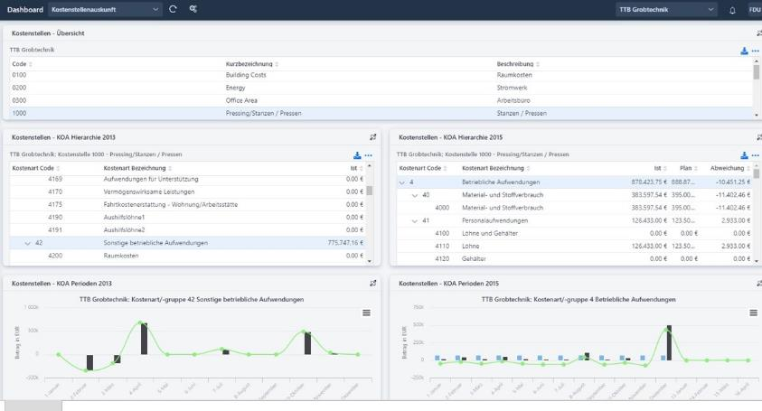
CONFIDENTIAL Internal use only, not for distribution
Sommeraktion:
Varial WIN für das Finanzwesen Version 2023
u.a für CFOs, Mitarbeiter-/innen im Außendienst und Controlling

Slide 2
Häufige Probleme aus der täglichen Praxis..ohne WIN...
Digitalisierung mit Varial WIN
Wichtige Informationen können unterschiedlichen Empfänger nicht immer ausserhalb oder während der Bürozeiten zur Verfügung gestellt werden. Weitere Problemstellungen z.B.:
Die Fachabteilung ist nicht besetzt...wer stellt mir Daten zur Verfügung?
Der Vertreter muss abends im Hotel das Zahlverhalten und die Umsätze seines Kunden analysieren, um gut vorbereitet in die Gespräche zu gehen.
Der Kostenstellen-Verantwortliche benötigt stetigen Zugriff aus "seine" Kostenstellen, muss Plan-Ist-Vergleiche durchführen und nach unterschiedlichen Hierachien darstellen.
Der Unternehmer ist abwesend, muss aber trotzdem permanent einen ständigen Überblick über seine Liquidität und die Entwicklung des Cash Flows haben
Die Anbindung an ein DMS-System soll den Drill Down bis auf den eingescannten Beleg ermöglichen
Alle Daten und Graphiken sollten exportiert und entsprechend weiter verwendet werden, z.B. Excel, JPEG usw. für Präsentationen

Slide 3
Einsatzmöglichkeiten
Digitalisierung mit Varial WIN
Ist-Zustand
orts- und zeitunabhängiger Zugriff auf Daten
Rollene-basierte – Funktionalität, z.B.:
Vertreter bereitet Besuch beim Kunden vor
Kostenstellenverantwortliche benötigen Plan-Ist-Vergleiche
Controller benötigt KPIs für Präsentation
„Chef“ hat permanenten Überblick über Finanzen
Dashboards für jede „Rolle“
SelfService:
Lohnabteilung stellt Abrechnungen ab
Mitarbeiter-Bescheinigungen, Urlaubsantrag
NEU

Slide 4
Digitalisierung mit WIN – die Problemlösung!
Digitalisierung mit Varial WIN
Was sind die Vorteile?
keine Einbindung der Fachabteilungen notwendig
Rollen-basierte Berechtigungen
Bürozeiten? – Egal!
Daten werden verständlich präsentiert
immense Zeit- und Kostenersparnis
Mitarbeiter-Zufriedenheit steigt
Aktuell 2 Lösungen verfügbar:
WIN & Dashboards
Mitarbeiter- SelfService

Slide 5
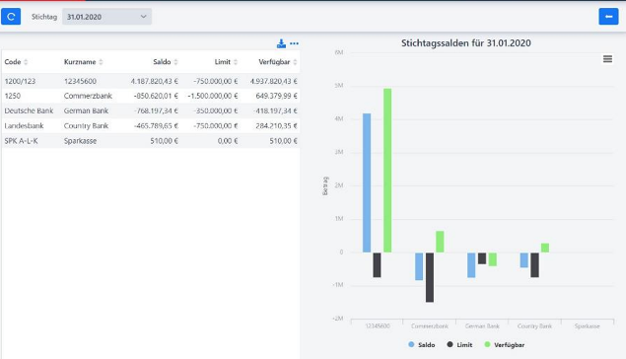
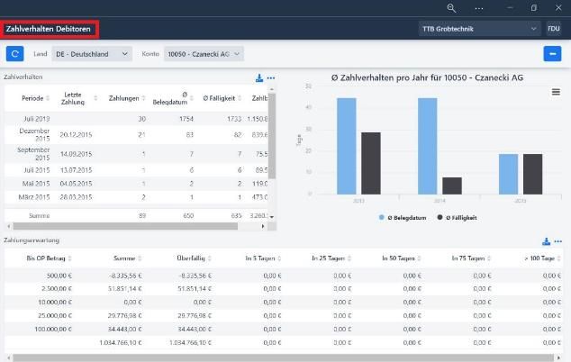
WIN - Funktionalität
Digitalisierung mit Varial WIN
Debitoren / Kreditoren 360
Offene Posten, Warenwerte, Salden, Umsätze
Betriebswirtschaftliche Kennzahlen (KPI)
Drill Down bis auf den Einzelbeleg
Darstellung der Formelbestandteile ink. Konten
Zahlverhalten
Gewichtetes Zahlverhalten!
Zahlungserwartungen auf Basis Zahlverhalten
Anbindung Creditreform DRD-Pool
Kostenstellen/- träger mit Hierachien

Slide 6
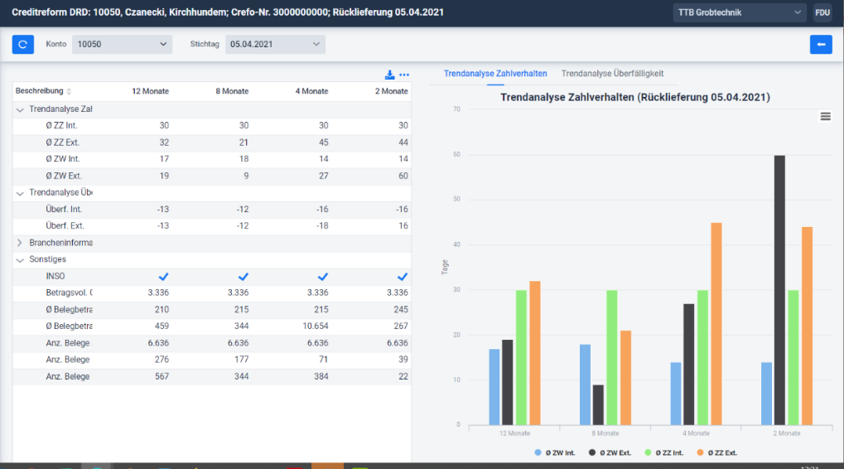
Bsp. Trendanalyse Zahlverhalten Creditreform
Digitalisierung mit Varial WIN
Ausfallrisiken erkennen und vermeiden!
Aktives Forderungs-management

Slide 7
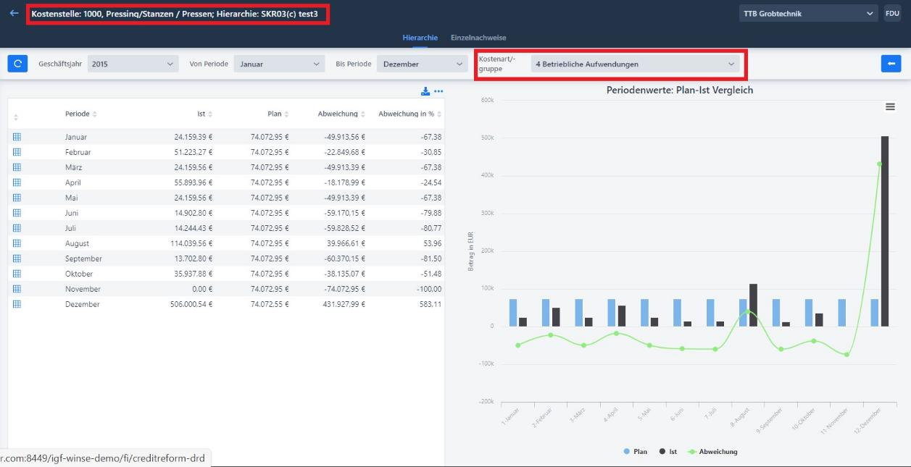
Bsp. Kostenstellenauskunft
Digitalisierung mit Varial WIN
Anzeige nach „Klick“ auf KOA-Gruppe
Plan-Ist-Vergleich
Zugriff auf KST-Verantwortlichen beschränkbar
Drill Down zeigt dann alle ENW der Gruppe
KTR-Auswertung funktioniert analog

Slide 8
Varial-Dashboard – eine kurze Demo...(ohne Ton)
Digitalisierung mit Varial WIN
Bitte im PPT-Präsentationsmodus abspielen
damit der MP4 im Vollbild gestartet werden kann!
Ein komplettes Dashboard erstellen in 2 Minuten!
Seit Varial 2.92 auch mit Kostenstellen und -trägern!

Slide 9
Digitalisierung mit WIN
Digitalisierung mit Varial WIN
Was sind die (System-) Voraussetzungen?
Varial World Edition, ab Version 2.92
KEINE zusätzliche Installation notwendig!
KEINE Einrichtung von Schnittstellen durch direkten Zugriff
Apache Tomcat Webserver in Version 9
SSL-Verschlüsselung
Zertifikat (kommerziell oder selbst-signiert)
Bei optionaler 2-Faktor-Authentifizierung:
Authentificator-App auf dem mobilen Endgerät
..schnell, einfach und sicher!
..und schon kann es losgehen!

Slide 10
30.09.2023

Slide 11
Vielen Dank

